Slide 1
Array Of Object
MI1274 — Algoritma & Pemrograman Lanjut Genap 2015-2016
Disusun Oleh:
Reza Budiawan
Untuk:
Tim Dosen Algoritma & Pemrograman Lanjut
Hanya dipergunakan untuk kepentingan pengajaran di lingkungan Fakultas Ilmu Terapan, Universitas Telkom

Slide 2
Array of Object
tipeData[ ] namaVariable [= new tipeData [jumlahElemen] ];
tipeData namaVariable[ ] [= new tipeData [jumlahElemen] ];
Deklarasi Umum
Mengandung 1 tipe objek

Slide 3
Array Of Employee
nip, nama, divisi;
setNip(); getNip();
setNama(); getNama();
setDivisi(); getDivisi();

Slide 4
Array of Object
public class Employee{
private String nip;
private String nama;
private String divisi;
public void setNip(String nip){
this.nip = nip;
}
public String getNip(){
return this.nip;
}
...
...
}
Employee[] e = new Employee[3];
e[0] = new Employee();
e[0].setNama("Erik");
e[0].setNip("11-xx-76");
e[0].setDivisi("SDM");
Buatlah Implementasinya!!!

Slide 5
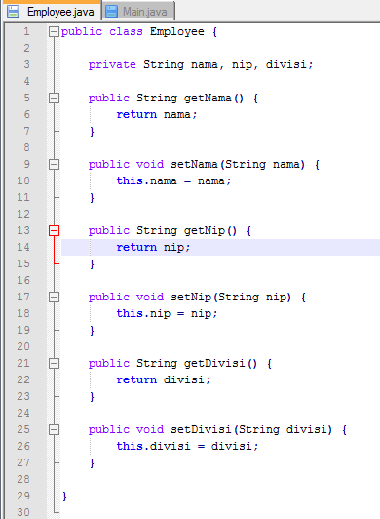
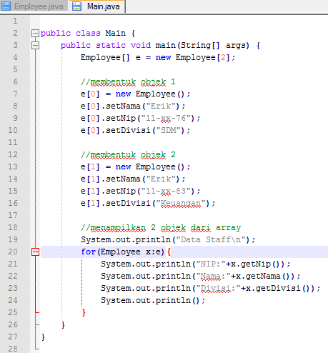

Slide 6
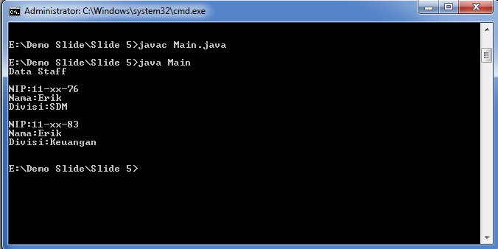
HASIL:

Slide 7
Array List of Object
public class Employee{
private String nip;
private String nama;
private String divisi;
public void setNip(String nip){
this.nip = nip;
}
public String getNip(){
return this.nip;
}
...
...
}
????
Buatlah Implementasinya!!!

Slide 8
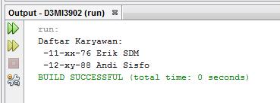
import java.util.ArrayList;
public class MainEmployee {
public static void main(String[] args) {
ArrayList<Employee> emp = new ArrayList<>();
Employee e1 = new Employee();
e1.setNip("11-xx-76");
e1.setNama("Erik");
e1.setDivisi("SDM");
Employee e2 = new Employee();
e2.setNip("12-xy-88");
e2.setNama("Andi");
e2.setDivisi("Sisfo");
emp.add(e1);
emp.add(e2);
System.out.println("Daftar Karyawan:");
for(Employee e:emp){
System.out.println(" -"+e.getNip()+" "+e.getNama()+" "+e.getDivisi());
}
}
}

Slide 9
End Of Slide…

